Slide 1

FILE ORGANIZE ASSISTANT
My
Organizer
For
U(you)
おまかせ
整理Bot
ダウンロードフォルダに溜まるファイルを、AIが自動で仕分け。
探す手間も、片付ける手間も、まるごとおまかせ。
01
チーム：Belphegor（金の卵）

Slide 2



課題
ダウンロードフォルダどうなってますか？
探す時間が積み重なる
「あとで整理」が積もる
消す判断ができない
欲しいファイルがどこにあるか分からず、フォルダを何度も開き直す。
ダウンロードのたびに後回しにして、フォルダが荒れていく一方に。
似たファイルが増え続けても、消していいか分からず放置してしまう。
02

Slide 3



ご提案
ダウンロードフォルダに、
AIの整理担当を常駐させる。
MOFUは、新しいファイルが増えるたびにAIが中身を読み取り、自動でカテゴリ分け・保存まで行う常駐アプリです。整理のその先、検索や片付けまで会話するようにおまかせできます。
自動仕分け
会話で検索
片付けタイム
内容を読み取り、カテゴリへ自動で保存
自然な日本語で、ファイルを呼び出せる
放置ファイルを提案し、安全に手放す
03

Slide 4




しくみ ①
検出から保存まで、人の手を挟まない
STEP 1
STEP 2
STEP 3
検出
内容確認・分類
保存
新しいファイルをその場で検知します
中身をAIが読み取り、カテゴリと要約を判定
カテゴリのフォルダへ移動し記録します
04

Slide 5



しくみ ②
内容確認・分類を確実なものに
表記ゆれを自動統合
分類ミスも訂正可能
似た意味のカテゴリ名は、既存のものへまとめます。
入れ先が違っても、あとから別カテゴリへ移し直せます。
07

Slide 6
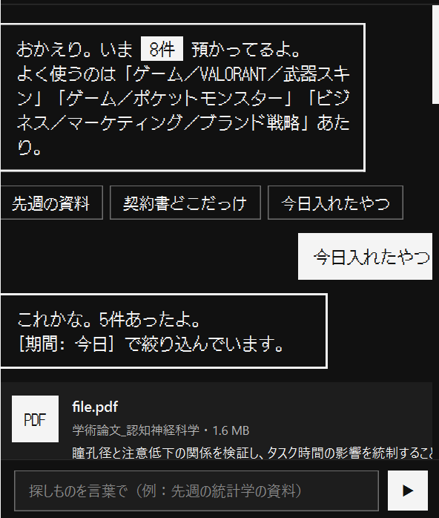

しくみ ③
「先週の資料」で、ちゃんと見つかる
「先週」「PDFで」といった言い回しから、期間や種類を自動で読み取る
意味の近い内容を優先して並べ、見当違いの結果を出さない
見つかったら、その場で開く・保存場所を表示できる
05

Slide 7
しくみ ④
放置ファイルは、AIが見つけて聞いてくれる
30日以上開いていない、または同じ内容の重複ファイルだけを対象にする
契約書_下書き.docx
31日未アクセス
理由：31日間、一度も開かれていません
理由を添えて1件ずつ提示し、「残す」か「ごみ箱へ」を選ぶだけ
提案書_v2.pdf
重複あり
「ごみ箱へ」は専用フォルダへの退避のみ。即座に削除はしない
理由：「提案資料」に同じ内容のファイルがあります
06

Slide 8

デモンストレーション
ポイント
ダウンロードしたファイルの分類
ファイルの内容を添えて提示し、カテゴリー分けして保存
チャットで保存したファイルの操作 (開く・移動・削除) 可能
お片付け機能(30日以上開いていない・重複ファイルの削除提案)
06

Slide 9




まとめ
課題
探す時間が積み重なる
「あとで整理」が積もる
消す判断が出来ない へのアプローチ！！
導入メリット
これまで
導入後
ファイルを開くたび、整理を後回しにする
ダウンロードした瞬間に、自動で仕分けが完了
探すために、同じフォルダを何度も掘り返す
話しかけるように探すだけで、見つかる
消していいか毎回悩み、判断に時間を取られる
意味つきの候補から選ぶだけで、片付けが進む
整理も、その後の管理も、おまかせで。
08
チーム：Belphegor（金の卵）

